Slide 1

BÀI 5
¤n tËp vµ kÓ chuyÖn: Bóp bª vµ dÕ mÌn

Slide 2



Slide 3


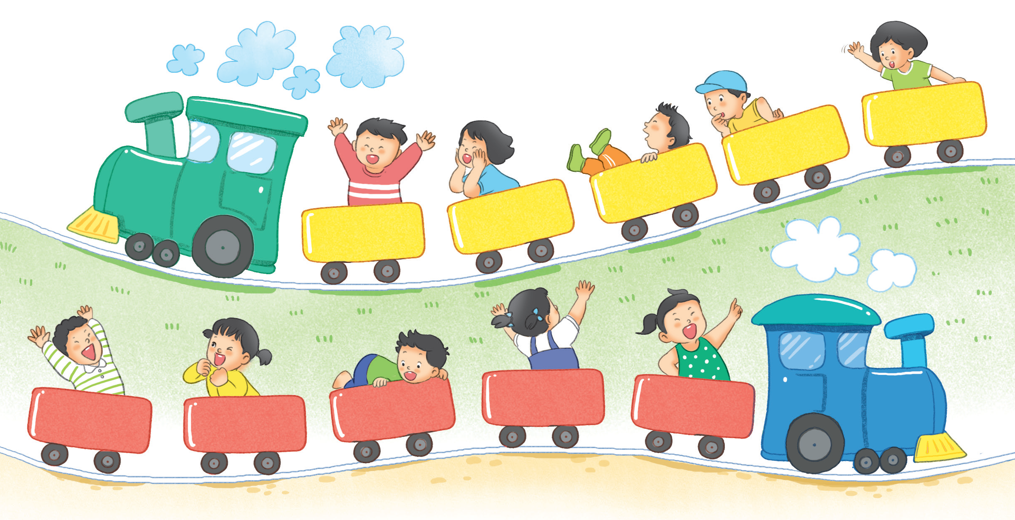

ê
e
c
b
a
E
Ê
A
B
C
Notes:
Click vào từng chữ thường để bật âm thanh đọc chữ đó
Chữ hoa không làm vì nặng, khó chạy slide

Slide 4

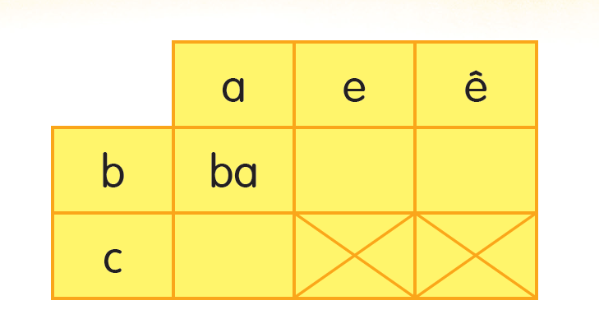
be
bê
ca
Notes:
Sau khi tách các ảnh riêng biệt mới chèn được file thu âm.

Slide 5
ba bà
be bé
cá bé
bè cá
bế bé

Slide 6
Bà bế bé.

Slide 7
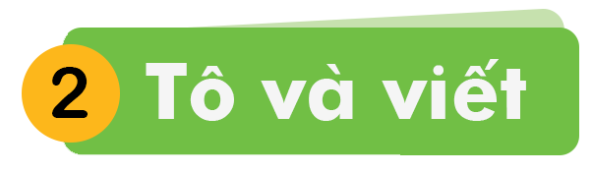

Slide 8

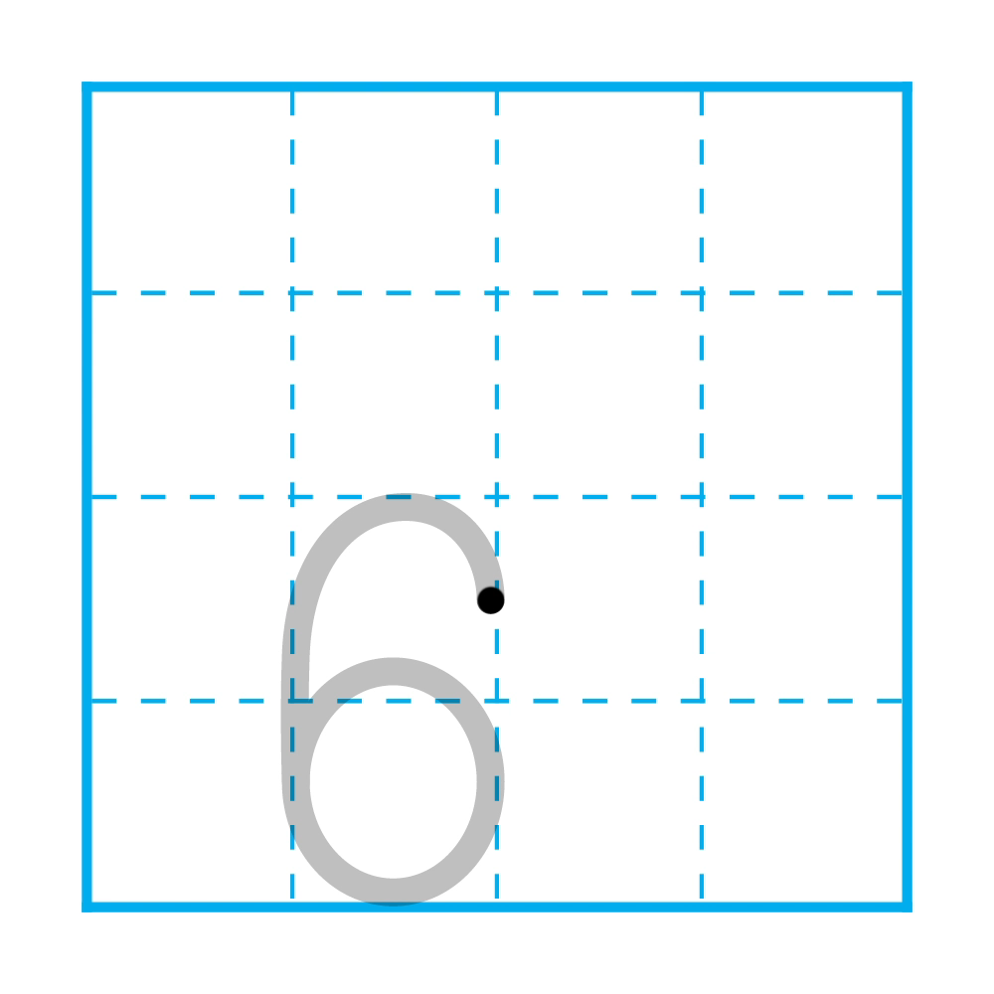

Slide 9
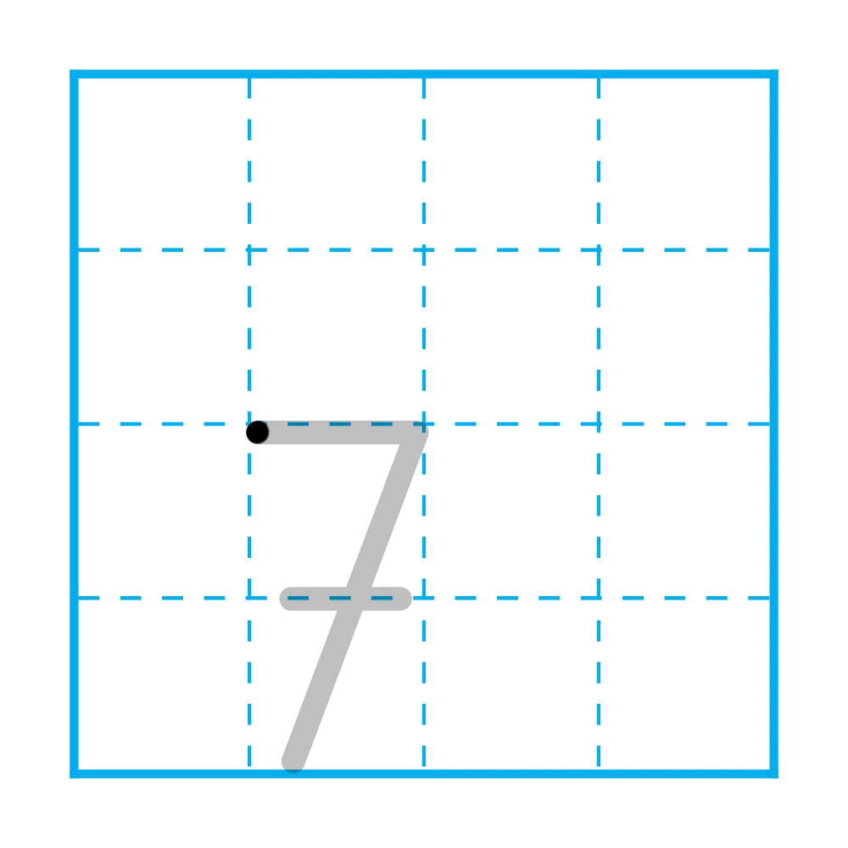

Slide 10


Slide 11


Slide 12


Slide 13

Notes:
Chưa có hiệu ứng

Slide 14

Notes:
Chưa có hiệu ứng

Slide 15
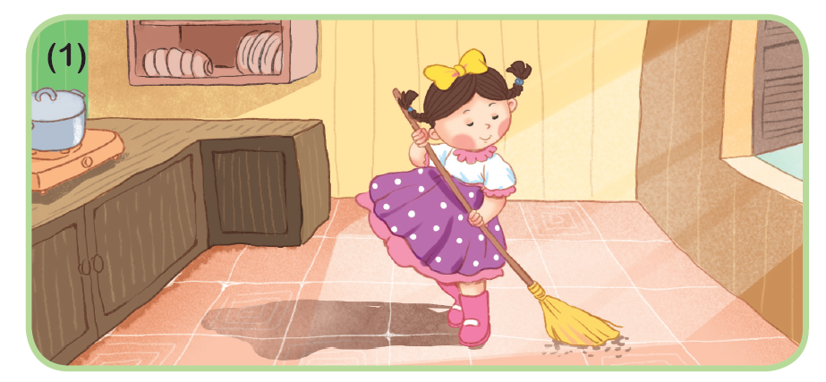
Búp bê làm những việc gì?

Slide 16
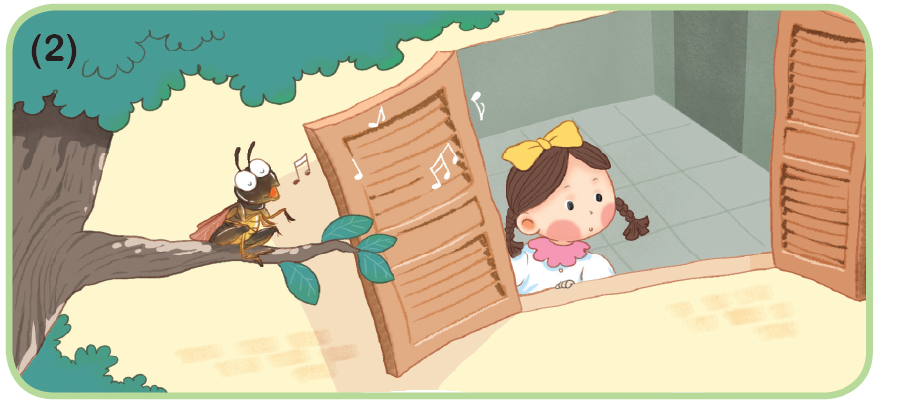
Vì sao dế mèn hát tặng búp bê?

Slide 17
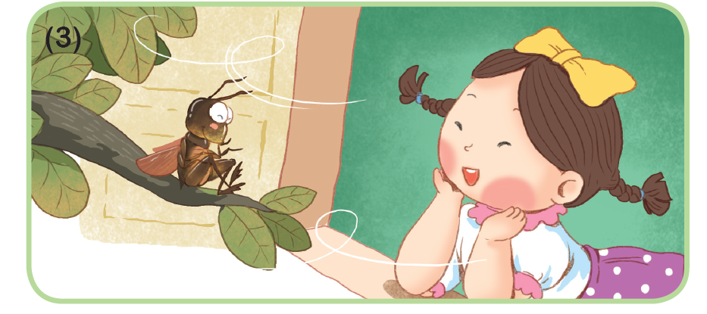
Búp bê thấy thế nào khi nghe dế mèn hát?

Slide 18
Notes:
Sau khi tách các ảnh riêng biệt mới chèn được file thu âm.

Slide 19

CỦNG CỐ BÀI HỌC
Notes:
Chưa có hiệu ứng

